Slide 2
Promocija zdravja
na delovnem mestu
»Tveganje na delovnem mestu? NE, HVALA!«
Marko Lotrič, 20. oktober 2016

Slide 3
„There is a measure in everything.“
― William Shakespeare

Slide 4
kalibracije
preskušanje
ugotavljanje skladnosti
M&Q AKADEMIJA
meroslovne rešitve
zastopstva

Slide 5
Družinsko podjetje
1923
laboratorij
1991
ustanovitev
110+
zaposlenih

Slide 6
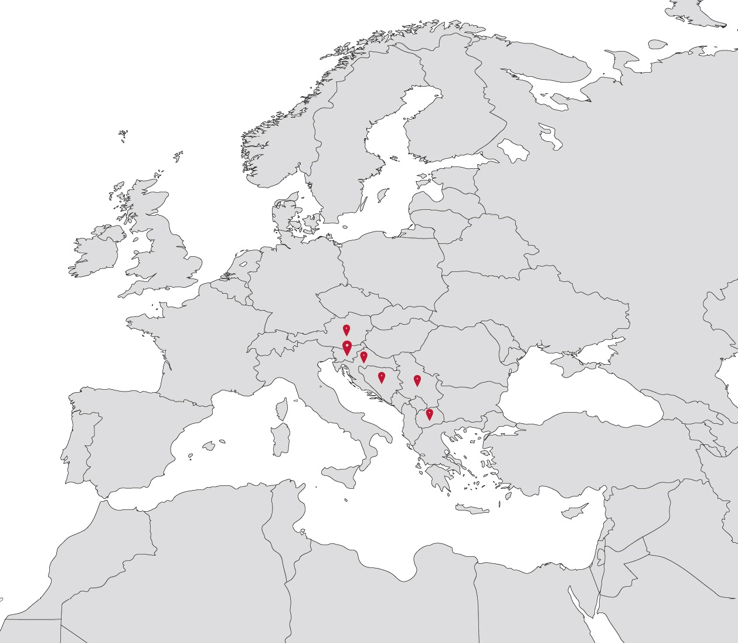
8 podjetij v skupini
LOTRIČ Metrology
LOTRIČ Meroslovje, SLO
LOTRIČ Certificiranje, SLO
ISKRA LOTRIČ, SLO
LOTRIČ Messtechnik, AUT
LOTRIČ Mjeriteljstvo, CRO
LOTRIČ Metrologija, SRB
LOTRIČ Control, BIH
LOTRIČ Metrologija, MK

Slide 7
Z LJUBEZNIJO DO MEROSLOVJA

Slide 8
Leto 2013 – formalizacija ukrepov za promocijo zdravja na delovnem mestu

Slide 9
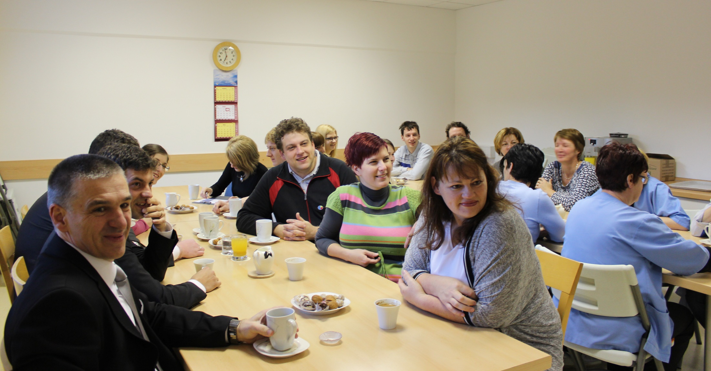
Dan pričnemo s skupno
jutranjo kavo

Slide 10
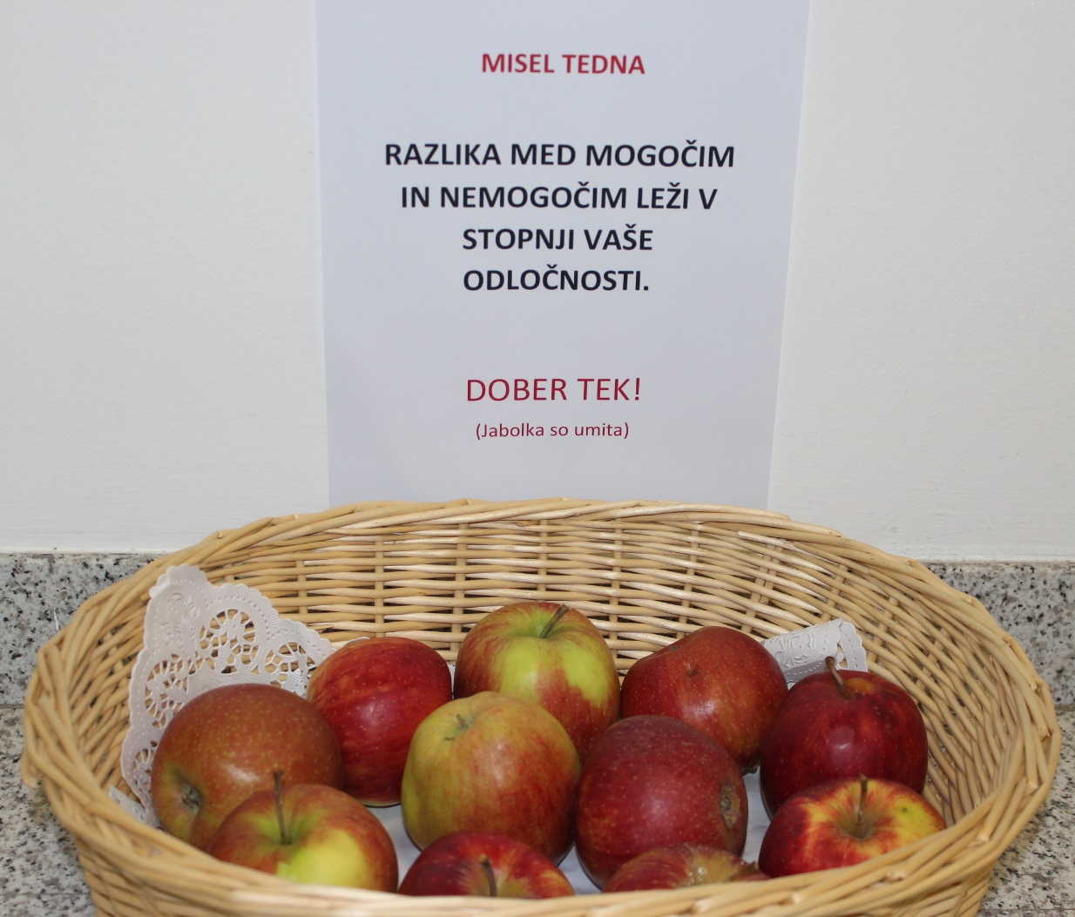
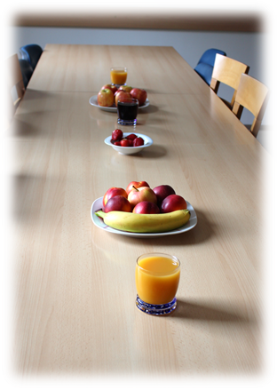
Zdravi prigrizki

Slide 11
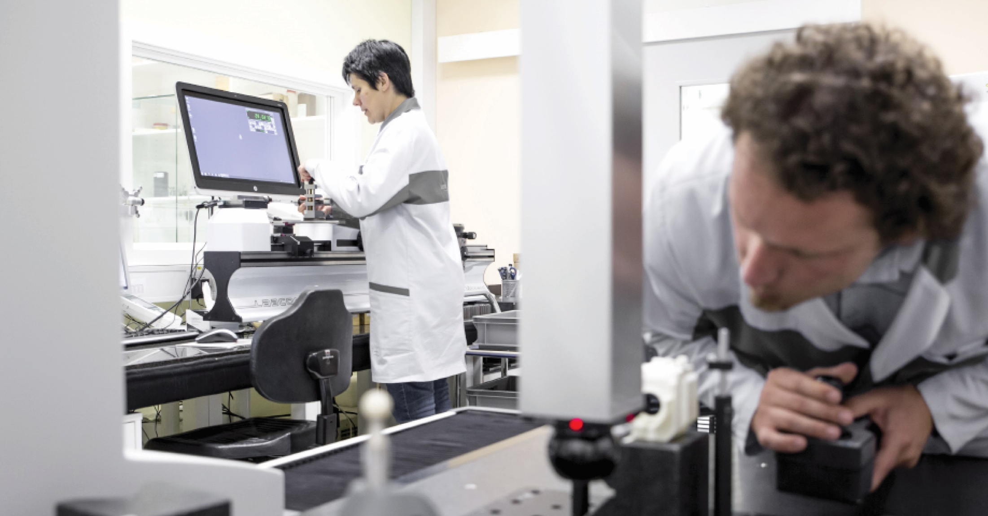
Zdrava delovna mesta

Slide 12
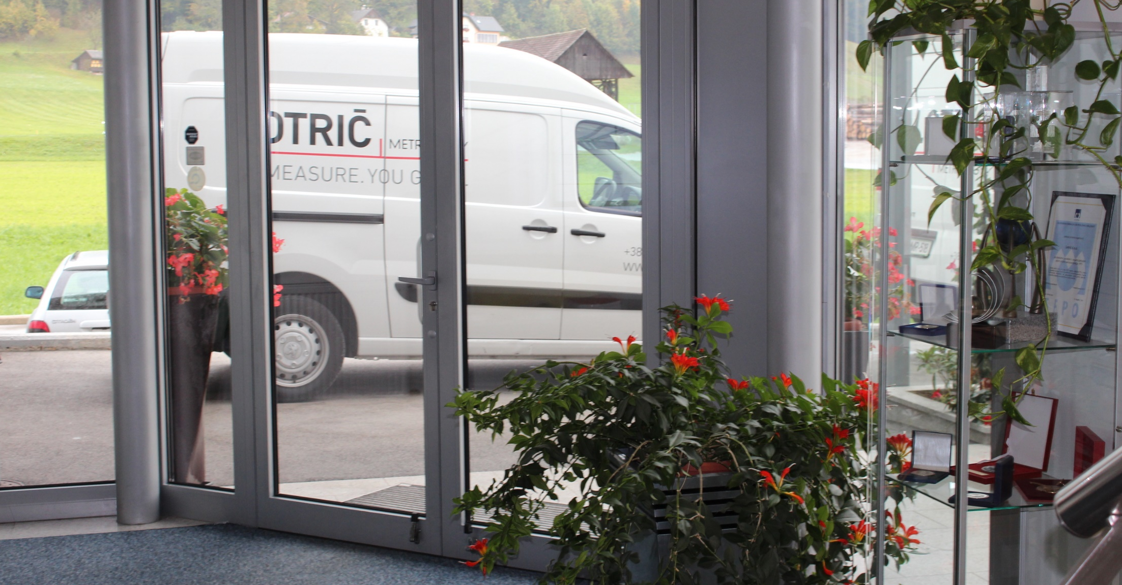
Dobro počutje v pisarni

Slide 13
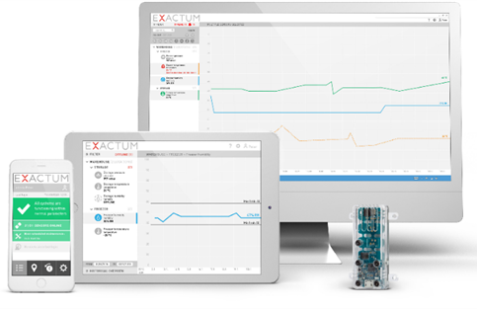
Dobro počutje v pisarni

Slide 14
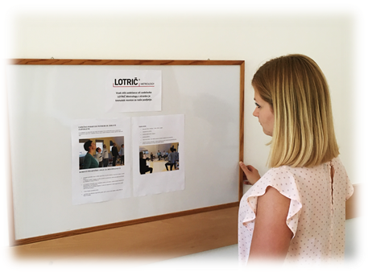
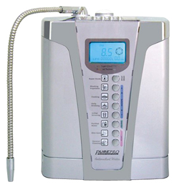
Skrb za zdravje na vsakem koraku

Slide 15
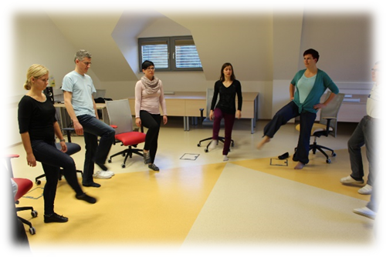
15 minut za sprostitev

Slide 16
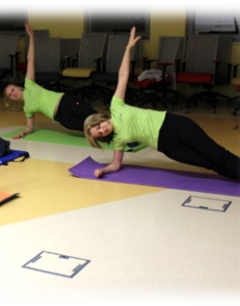
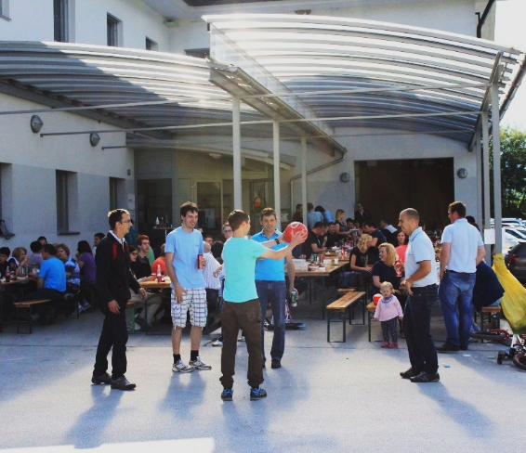
Skupno preživljanje prostega časa

Slide 17
Proces stalnih izboljšav

Slide 18
„When you can measure, you know something about it.“
― William Thomson, 1st Baron Kelvin

